Slide 1
Automatisierung der Erstellung eines Wissensgraphen aus annotierten Bilddateien
Ziel dieser Arbeit: - Automatische Erstellung von Wissensgraphen aus annotierten Bilddateien -> Entwicklung Prozess, der das automatisiert für annotierte Bilddateien

Slide 2
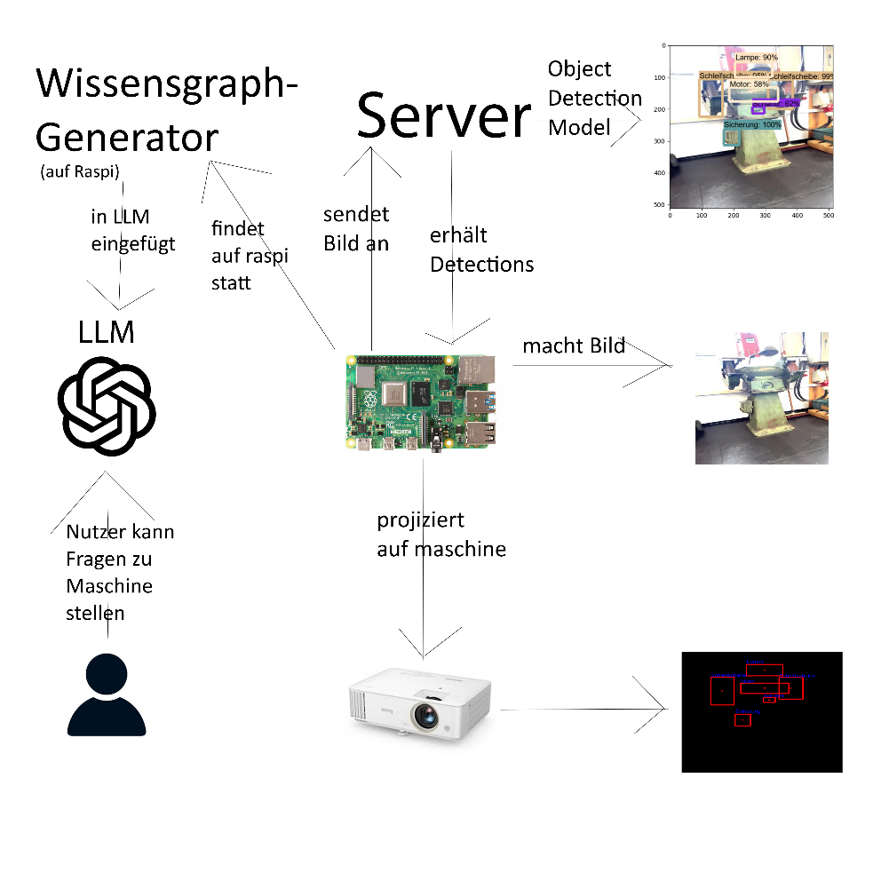
Ganzes System:

Slide 3
Warum Wissensgraphen?
graphbasiertes Datenmodell -> prägnante, intuitive Abstraktion möglich 1
kein festes Schema -> flexible Entwicklung 2
gute Unterstützung für KI -> z.B. Frage-Antwort-Systeme 3
-> strukturiere, flexible, transparente, systemübergreifende, kollaborative Möglichkeit zur Org. von Wissen 4

Slide 4
Warum Automatisieren?
arbeitsintensiver, komplexer Prozess, Aufwand schwer zu kalkulieren 5
Fehleranfällig, Unvollständigkeit, Verlust der Gültigkeit 6
mühsame, monotone Aufgabe 7
Hohe Kosten (Angestellte, Experten) 8
-> Automatisierte oder semi-automatisierte Methoden sind notwendig

Slide 5
Verschiedene Strukturen
nicht trivial (Erstellung WG aus annotierten Bilddateien)
Koordinaten d. Objekte -> Property
-> große LLMs -> Abschätzung von Abständen, Verhältnisse -> kleine LLMs -> geben diese nur stumpf aus -> nicht zielführend
Individuen mit Properties verbinden (oben, unten, links_von, rechts_von)
aber: explizit oder implizit modellieren?
-> Bester Modellierungsansatz ermitteln

Slide 6
Fragen und Probleme während der Arbeit
wie geht man mit mehreren Kameras (unterschiedlicher Winkel auf Maschine) um?
kann man Wissensgraphen updaten, sozusagen die ganze Maschine einscannen und in einem Wissensgraphen speichern?
-> LLM könnte Fragen zur ganzen Maschine beantworten, nicht nur zu Objekte die sie sieht

Slide 7
Quellen
1,2 https://dl.acm.org/doi/abs/10.1145/3447772 3 https://link.springer.com/article/10.1007/s10462-023-10465-9 4 https://library.oapen.org/bitstream/handle/20.500.12657/90451/1/978-3-658-43705-3.pdf#page=103 5 https://link.springer.com/article/10.1186/1471-2105-10-S5-S1 6,7,8 https://ieeexplore.ieee.org/document/9079664

